Slide 1



Тема роботи
Дослідження методів машинного навчання для підвищення ефективності автоматизованої валідації та модерації текстового контенту в цифрових середовищах
Керецман Ілля Андрійович, ІПЗм-23-2
Науковий керівник: к.т.н., доц. Мельнікова Роксана Валеріївна
19 червня 2025

Slide 2
Дослідження
Актуальність та стан розвитку галузі
Обсяг текстового контенту в інтернеті стрімко зростає — водночас зростає й частка токсичних повідомлень. Автоматизація модерації тексту за допомогою методів машинного навчання стає критично важливою для забезпечення безпечного та інклюзивного цифрового простору.
Чітке визначення напряму дослідження
Оцінка ефективності методів машинного навчання у порівнянні з комбінованим методом на основі градієнтного бустингу у задачі модерації текстового контенту
Об’єкт дослідження
Об’єктом дослідження є методи машинного навчання у рамках автоматизованої модерації текстового контенту в цифрових середовищах.
2

Slide 3
Аналіз предметної області
BERT: Pre-training of Deep Bidirectional Transformers for Language Understanding
Reducing Bias and Improving Fairness in Machine Learning Models
Jigsaw Toxic Comment Classification Challenge
3

Slide 4
Постановка задачі
Метою роботи є розробка та порівняння ефективності комбінованого методу з базовими методами машинного навчання у контексті автоматизованої модерації текстового контенту в цифрових середовищах. Для демонастрації роботи комбінованого методу розробити графічний інтерфейс користувача.
Очікується покращення ефективності базових моделей шляхом використання їх у ансамблевому методі для навчання мета моделі.
4

Slide 5
Методологія
Опис методів дослідження
Методами дослідження є аналіз існуючих алгоритмів класифікації тексту (наївний Баєсівський класифікатор, метод опорних векторів, логістична регресія), створення ансамблевої моделі з використанням градієнтного бустингу як мета-моделі, а також оцінка ефективності методів на основі метрик точності, влучності, повноти та F1-міри.
Інструменти та технології використані в роботі
У ході експерименту використані такі бібліотеки для мови програмування Python: TensorFlow, PyTorch, Hugging Face Transformers та Scikit-learn. Для навчання було використано датасет токсичних коментарів Toxic Comment Dataset з платформи Kaggle
5

Slide 6
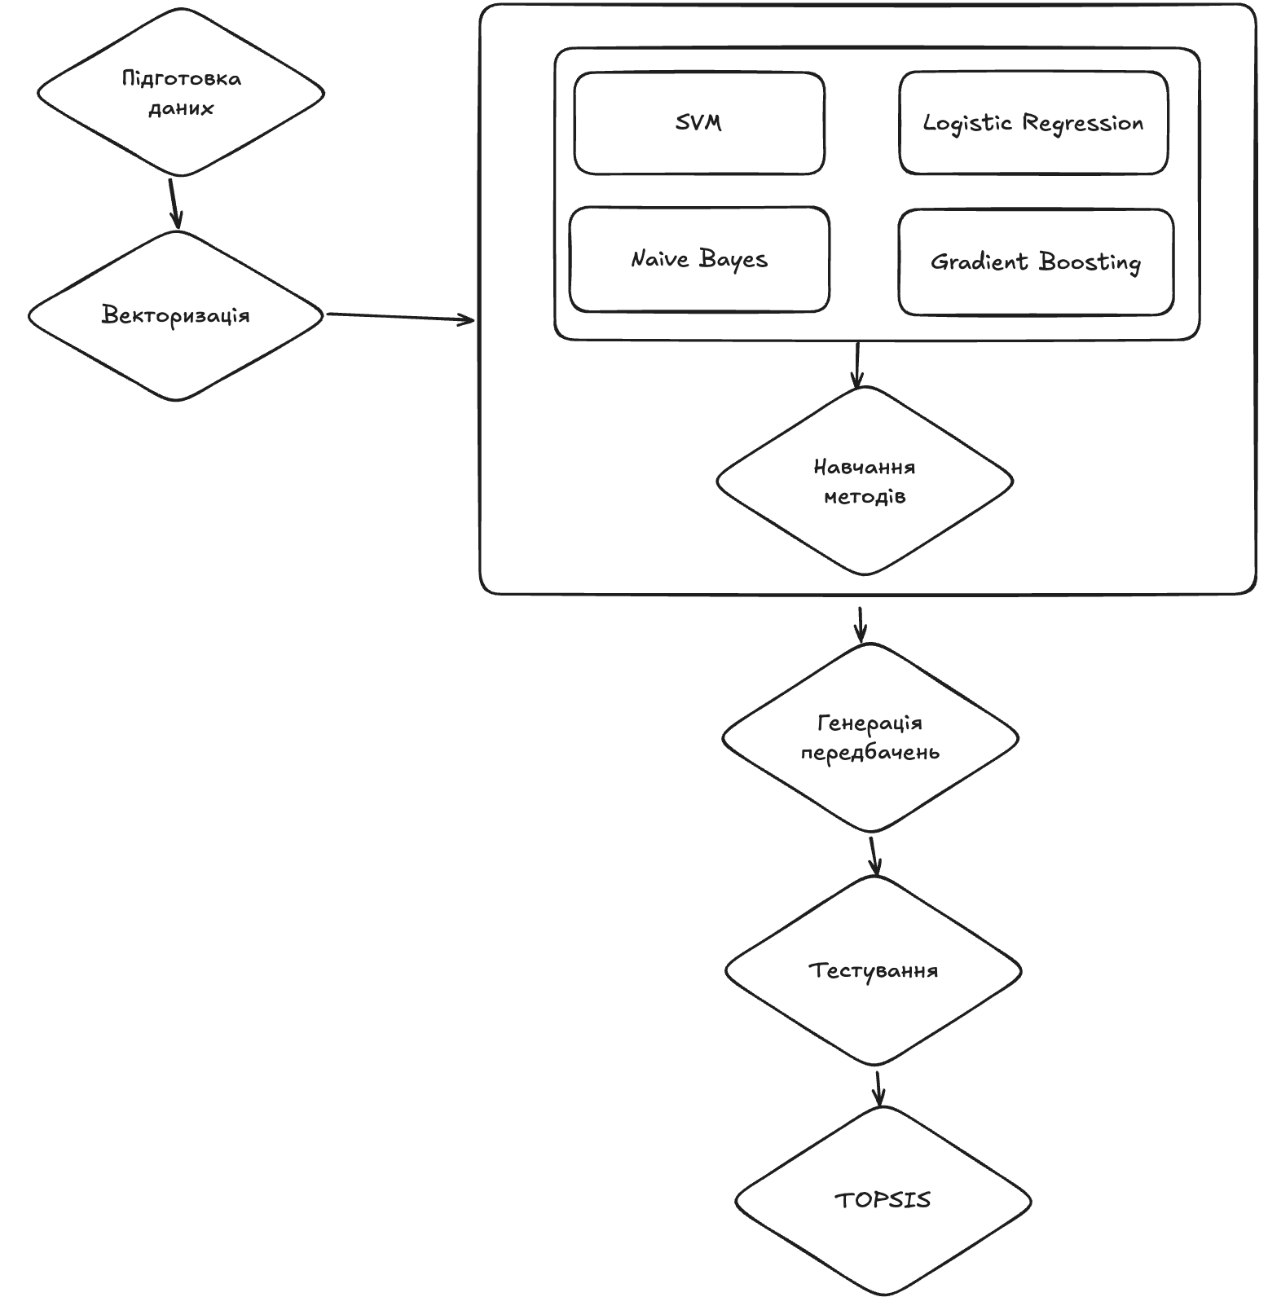
Архітектура системи для проведення експериментального дослідження
6

Slide 7
Опис програмного забезпечення, що було використано у дослідженні
Опис процесу розробки
Робота включала написання комбінованого методу, де у якості мета-моделі є градієнтний бустинг. Далі було написано алгоритм порівняння трьох базових методів, а саме наївний Баєсівський класифікатор, метод опорних векторів, логістична регресія, та комбінованого підходу. Для відображення результатів порівняння та демонстрації практичного застосування розробленого комбінованого методу розроблений графічний інтерфейс користувача.
Вибрані мови програмування та фреймворки
Алгоритм для порівняння методів було написано на Python, з використанням бібліотек TensorFlow, PyTorch, Hugging Face Transformers та Scikit-learn. Фронтенд написано на React.
7

Slide 8
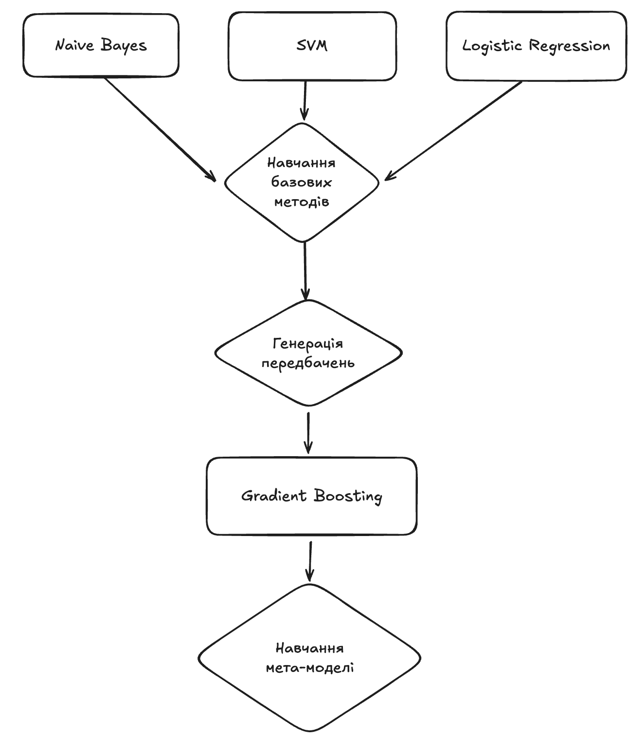
Зміст проведеного експерименту. Структура комбінованого методу
8

Slide 9
Зміст проведеного експерименту. Метрики
точність
влучність
повнота
F1-міра
9

Slide 10
Зміст проведеного експерименту. Вхідні дані
Toxic Comment Dataset Kaggle
Характеристики датасету:
висока якість анотацій
великий обсяг даних
наявність різних типів токсичності
10

Slide 11
TOPSIS
Для визначення найефективнішої моделі буде застосовано метод TOPSIS (англ. Technique for Order Preference by Similarity to Ideal Solution), який є одним з найпоширеніших підходів у багатокритеріальному аналізі. Вагові коефіцієнти для кожної метрики наведено нижче
Метрика | Тип | Вага
Точність | Максимізація | 0.3
Влучність | Максимізація | 0.15
Повнота | Максимізація | 0.4
F1-міра | Максимізація | 0.15
11

Slide 12
Результати експерименту
Метод | Точність | Влучність | Повнота | F1 | Час навчання | Індекс TOPSIS
Наївний Баєс | 95% | 92% | 51% | 66% | 0.01 | 0.50
SVM | 88% | 40% | 57% | 47% | 18.63 | 0.13
Логістична регресія | 96% | 90% | 61% | 73% | 0.23 | 0.64
Градієнтний бустинг | 96% | 84% | 78% | 76% | 241.88 | 0.90
12

Slide 13
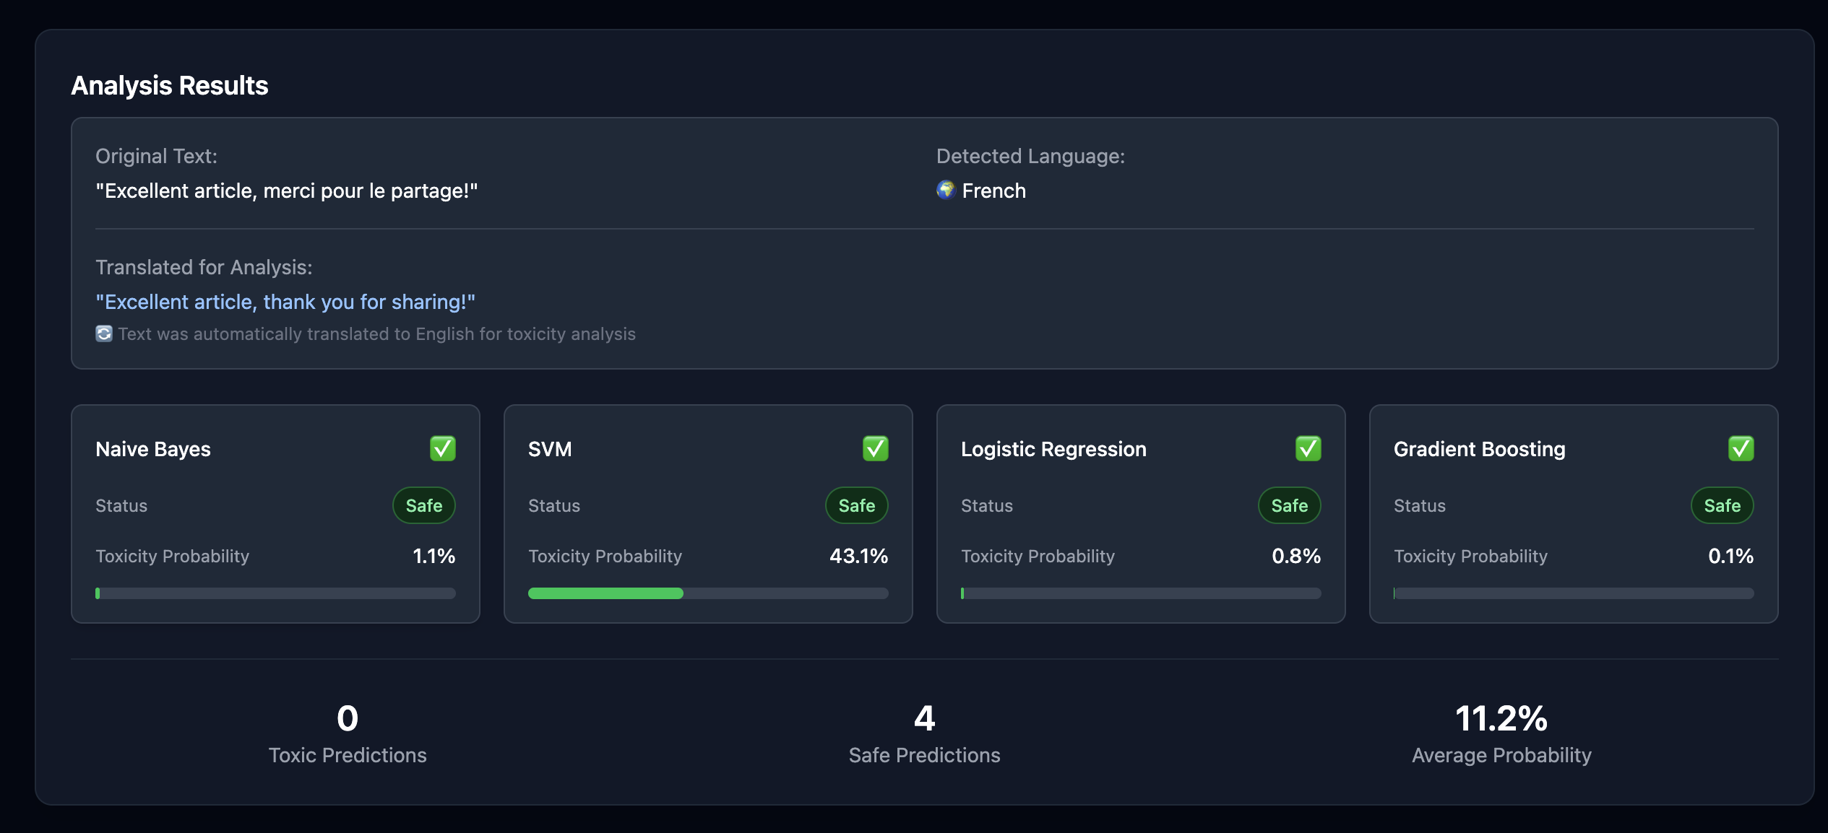
Демонстрація роботи комбінованого методу
13

Slide 14
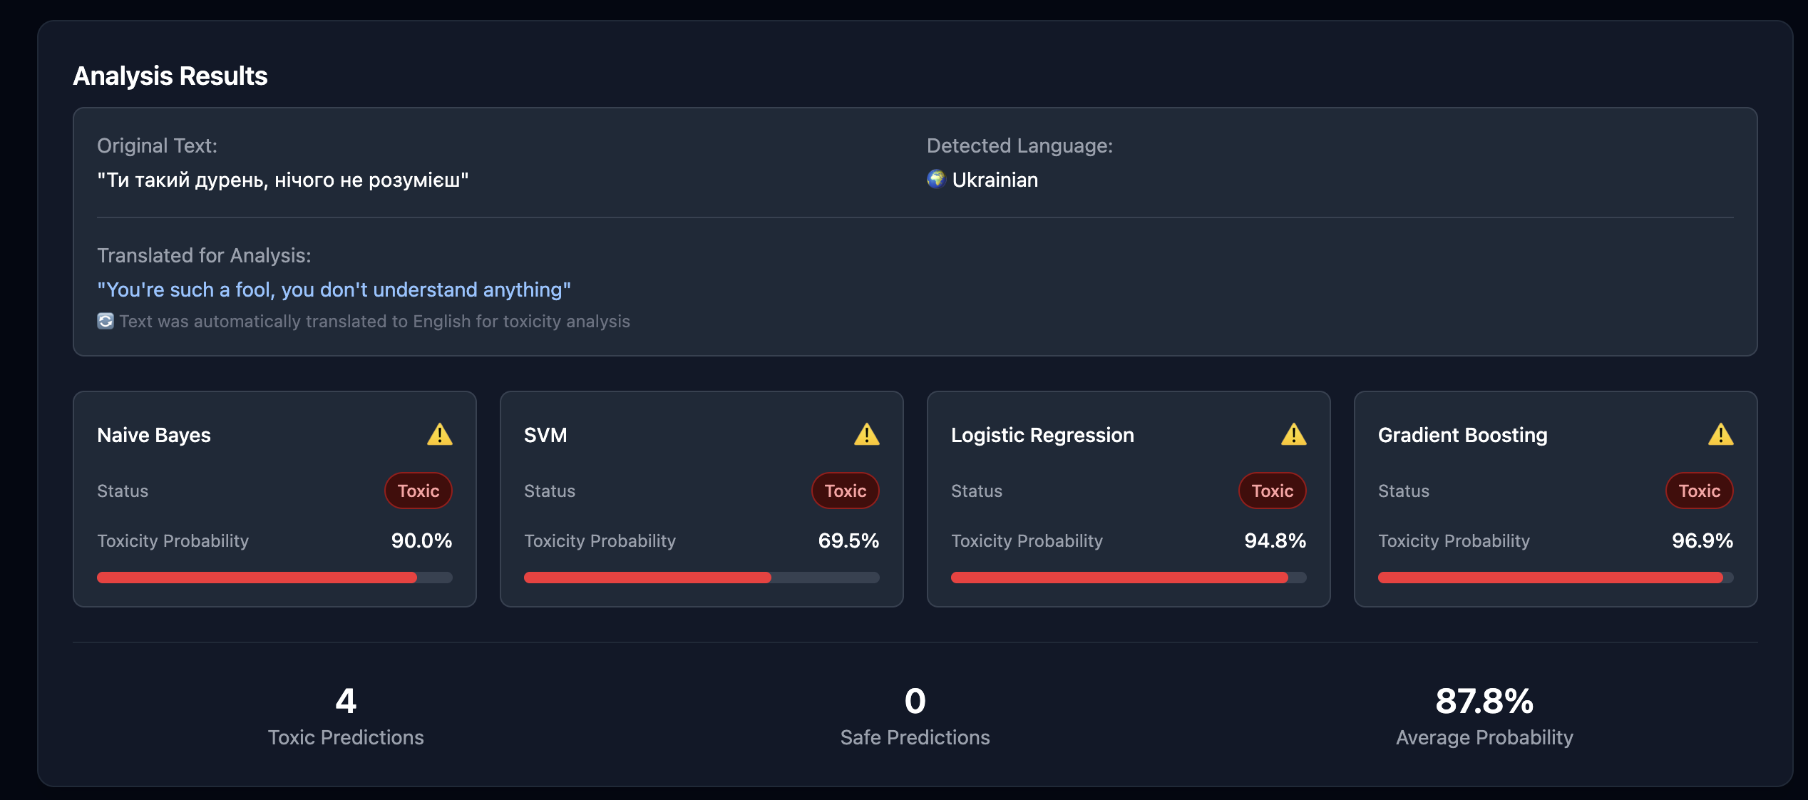
Демонстрація роботи комбінованого методу
14

Slide 15
Аналіз отриманих результатів
Результати програмного експерименту показали, що комбінований ансамблевий метод продемонстрував найкращі результати, суттєво перевершивши базові методи за показниками повноти та F1-міри, що критично важливо для виявлення максимальної кількості токсичних коментарів та зменшення рівня false negative.
15

Slide 16
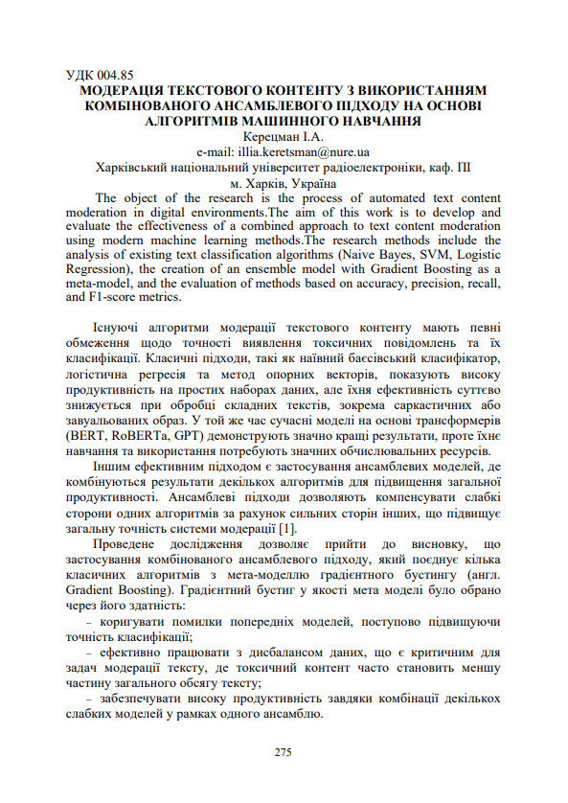
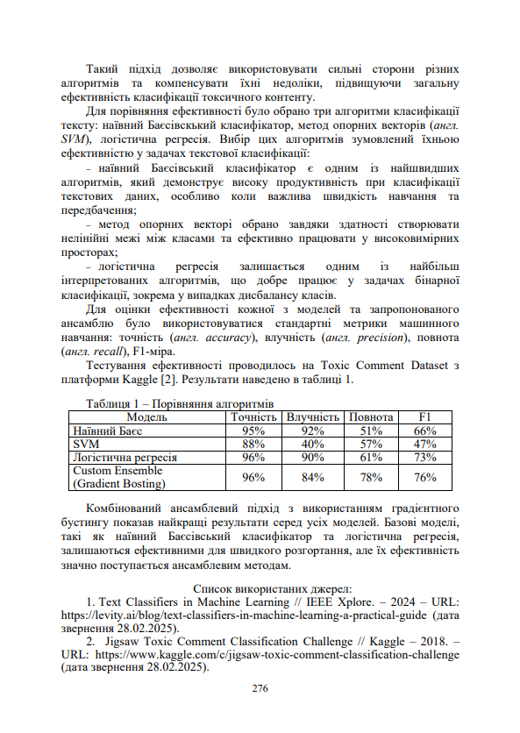
Публікація результатів
16

Slide 17
Підсумки
проведено аналіз існуючих методів автоматизованої модерації текстового контенту;
реалізовано комбінований метод, який об'єднує наївний Баєс, SVM та логістичну регресію з градієнтним бустингом як мета-моделлю;
виконано програмну реалізацію системи модерації з графічним інтерфейсом користувача;
проведено експерименти з використанням набору даних Toxic Comment Dataset;
продемонстровано покращення метрик якості (F1, повнота, точність) порівняно з базовими методами;
проміжні результати дослідження апробовані в рамках підготовки публікацій та захисту магістерської роботи;
визначено перспективи розвитку системи: мультимовність, адаптація до інших типів платформ, інтеграція з існуючими рішеннями модерації.
17

